Slide 1
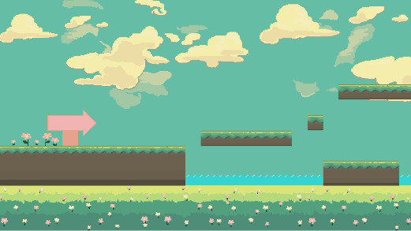

Miaou Bros
ER d’OC informatique
Gabrielle et Louise
20 mai 2026 Collège Sismondi

Slide 2


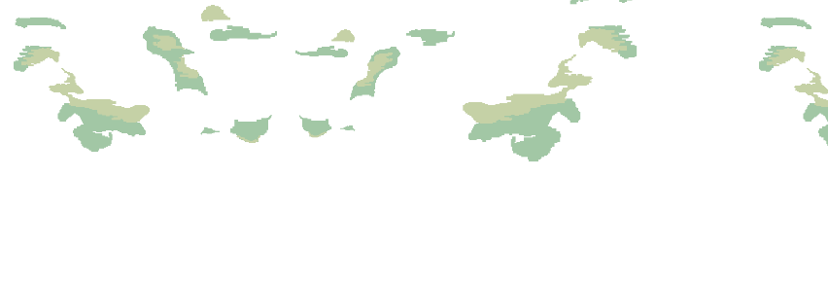
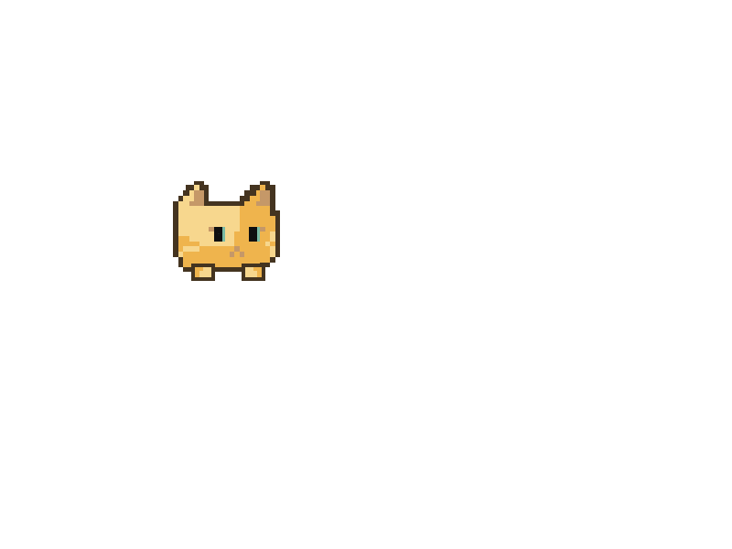
Sommaire
Présentation du jeu et ses règles
Explications de défis: difficultées rencontrées et comment on les a résolues
Limites du jeu
Bibliographie

Slide 3
Logique du jeu
Le concept
jeu du style *Super Mario Bros*
le chat doit traverser 2 niveaux en traversant les plateformes et en évitant les ennemis pour gagner et pour remporter le prix à la fin
Mécanismes
déplacement gauche/droite
double saut avec rotation 360
tomber dans l’eau/être touché par l’ennemi = respawn
ennemis poursuivent le chat et apparaissent aléatoirement
niveau 1 et niveau 2 (plus dur)

Slide 4
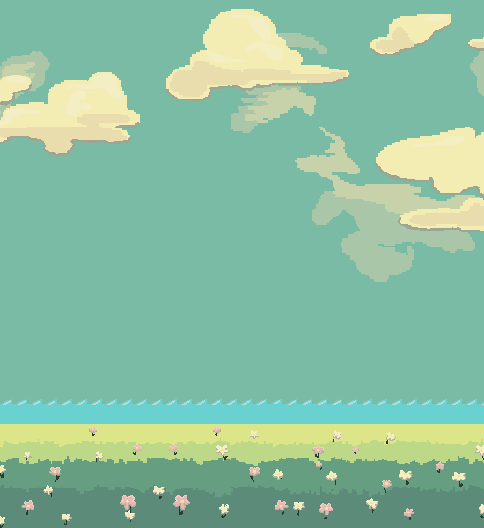
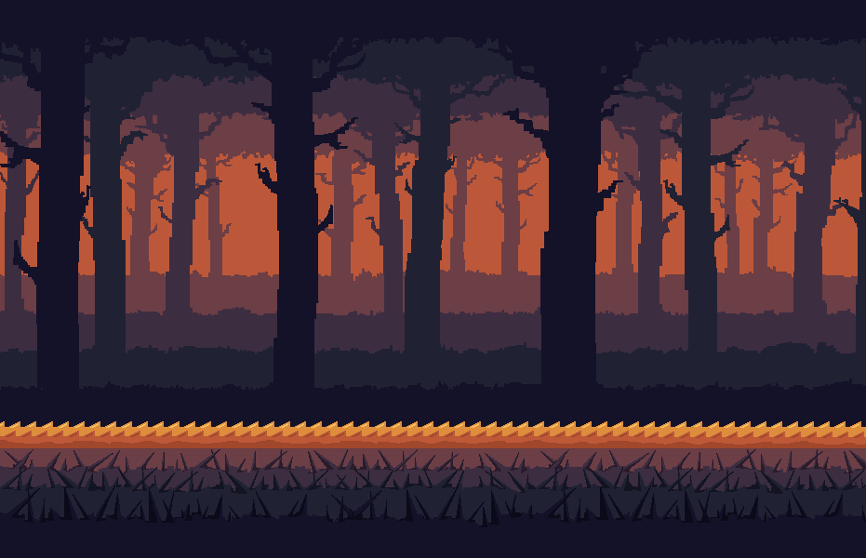

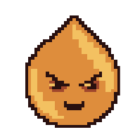
Les niveaux
niveau 1
monde naturel (forêt/fleurs)
tomber dans l’eau/touche l’ennemi = retour depuis début
vitesse modérée
1 ennemi actif
but: atteindre la fin -> niveau 2
niveau 2
monde volcanique (enfer/lave)
tomber dans la lave/touche l’ennemi = retour au niveau 1
vitesse rapide
2 ennemis actifs
but: atteindre la fin -> victoire + prix(poisson)

Slide 5
Défis rencontrées
Défi rencontré:
Les ennemis, sprite ou pas sprite? Gestion des collisions et de la camera_x.
Comment on l’a réglé:
≠sprite et une liste “enemys” qui permet la gestion des collisions dans class Chat et une fonction “affiche()”.

Slide 6
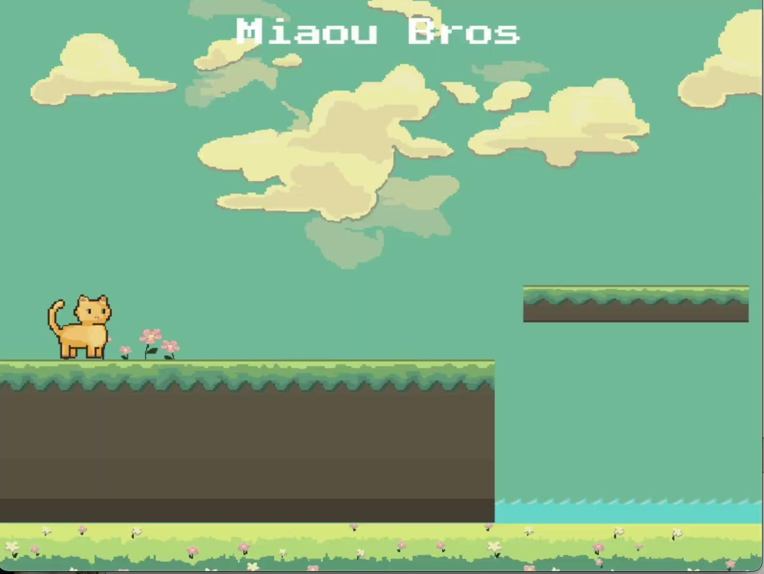
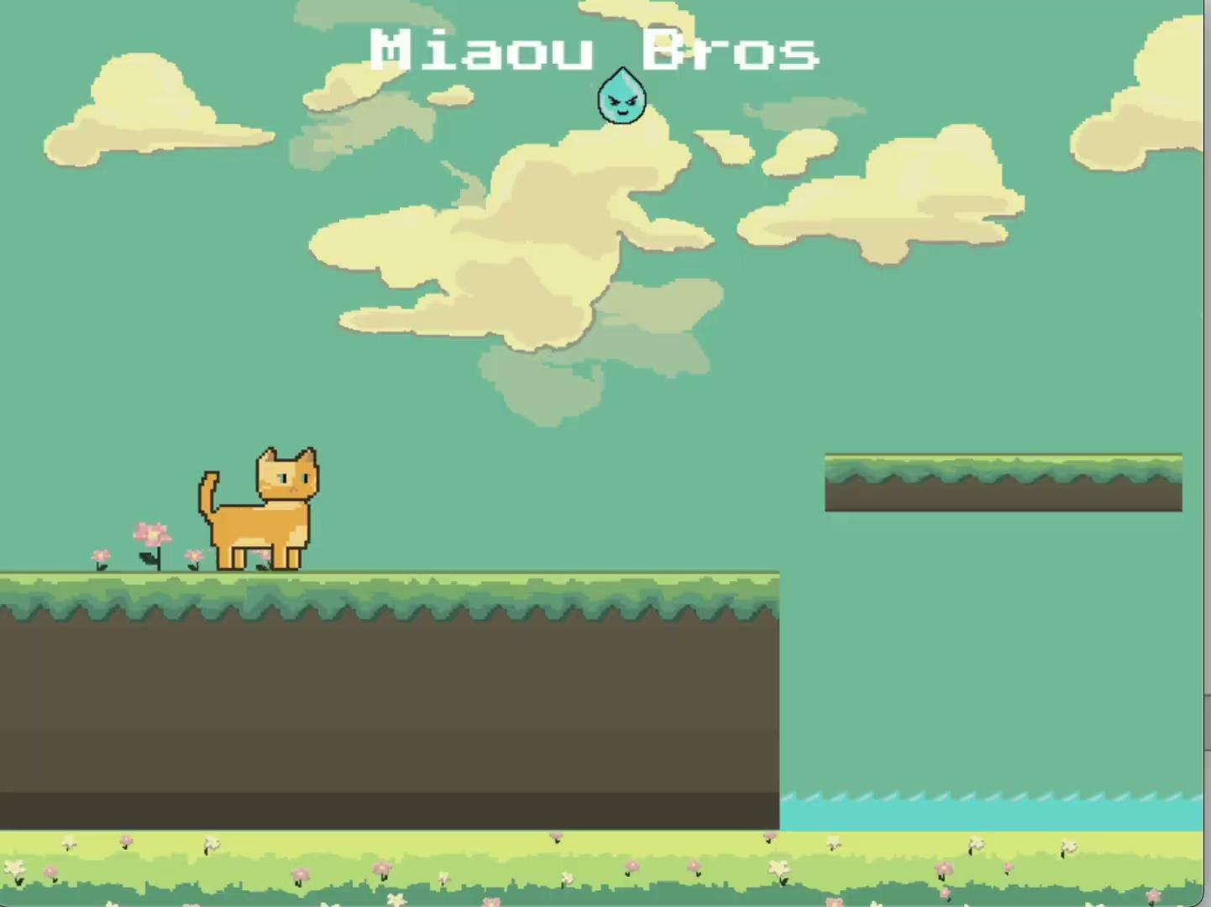
Défis rencontrées
Défi rencontré:
Les collisions du chat
Comment on l’a réglé:
Ajoute code pour le mouvement vertical et collision également
2 boucles for
avant
après

Slide 7
Défis rencontrées
Autres défis rencontrés:
La gestion de la “map”
Beaucoup d’images.png (plateformes)
Affichage
Ennemis apparaissent parfois dès le début/toute fin, donc le chat meurt automatiquement
L’animation du chat avec variable i

Slide 8
Critiques
Limites actuelles:
pas de système de vies ou score
que 2 niveaux
le chat n'est pas visible lors des sauts trop hauts pour atteindre une plateforme haute
Améliorations possibles:
système de vies (9 vies/coeurs par exemple)
ajouter plus de niveaux
ajouter des pièces à ramasser en chemin
ajouter différents types d'ennemis
ajouter système de caméra verticale

Slide 9
Ressources utilisées
Cours de M. Weiss
Pygame documentation :
https://www.pygame.org/docs/
Discussion sur différentes manières de gérer des ennemis avec Pygame et exemples :
https://stackoverflow.com/questions/64530620/how-to-spawn-multiple-enemies-in-pygame
❗utilisation de l’IA (chatgpt)❗:
Utilisée au 1er semestre (version primitive de Miaou Bros) uniquement pour avoir une proposition d’organisation du code déjà réalisé

Slide 10

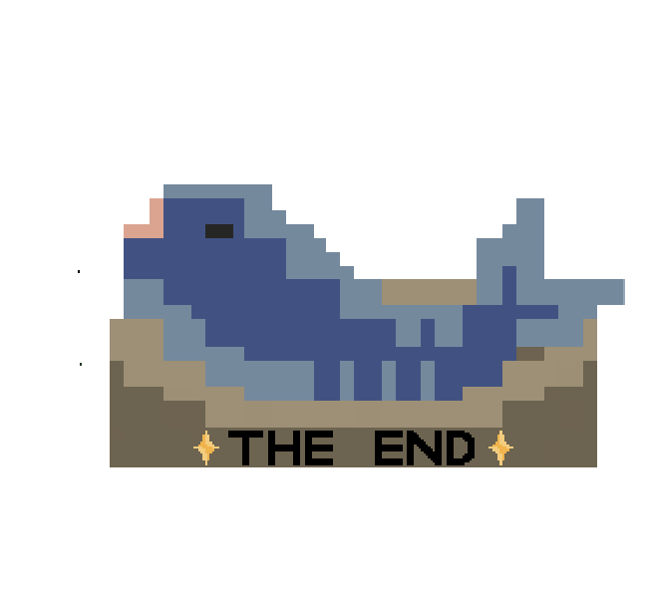
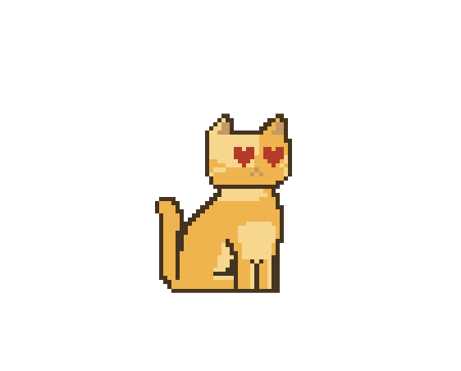
MERCI POUR VOTRE ATTENTION!

